Slide 1
আজকের ক্লাসে সকলকে
স্বাগতম

Slide 2
পরিচিতি
উচ্চতর গণিত
দশম শ্রেণি
দশম অধ্যায় ,
দ্বিপদী বিস্তৃতি
শিক্ষক পরিচিতি
লিটন কুমার চৌধুরী
সিনিয়র শিক্ষক(গণিত)
সিসিসি উচ্চ বিদ্যালয়
বাড়বকুন্ড ,সীতাকুন্ড,চট্টগ্রাম।

Slide 3
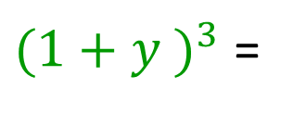
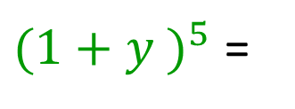
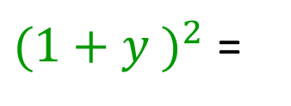
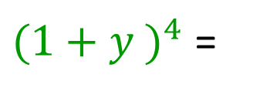
লক্ষ কর
$${(1+y )}^{0}=$$
$$1$$
$${(1+y )}^{1}=$$
$$1 + y$$
${(1+y )}^{2}$ =
$${ 1 + 2y+ y}^{2}$$
${(1+y )}^{3}$ =
$${ 1 + 3y + 3y}^{2 }+ y^{3}$$
${(1+y )}^{4}$ =
$$1+4y+6y^{2}+4y^{3}+5y^{4}+y^{5}$$
${(1+y )}^{5}$ =
$$1 + 5y + 10y^{2}+ 10y^{3}+ 5y^{4} + y^{5}$$

Slide 4
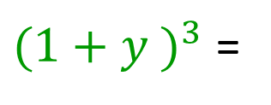
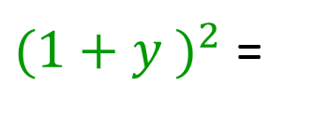
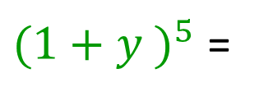
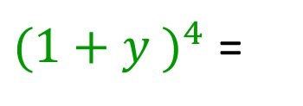
লক্ষ কর
$${(1+y )}^{0}=$$
$$1$$
$${(1+y )}^{1}=$$
$$1 1$$
${(1+y )}^{2}$ =
1 2 1
${(1+y )}^{3}$ =
1 3 3 1
${(1+y )}^{4}$ =
1 4 6 4 1
${(1+y )}^{5}$ =
1 5 10 10 5 1
?
প্যাসকেলের ত্রিভূজবিধি
Notes:
প্রতিক্ষেত্রে Y এর সহগ 1 ধরা হয়েছে।

Slide 5
প্যাসকেলের ত্রিভূজ সূত্রের সাহায্যে
দ্বিপদী রাশির বিস্তৃতি

Slide 6
শিখনফল
এই পাঠ শেষে শিক্ষার্থীরা 
১. দ্বিপদী রাশি কী তা বলতে পারবে।
২. প্যাসকেলের ত্রিভুজ সূত্র বর্ণনা করতে পারবে।
প্যাসকেলের ত্রিভূজ সুত্রের সাহায্যে দ্বিপদী রাশির বিস্তৃতি নির্ণয় করতে পারবে।

Slide 7
${(1+y)}^{n}$পদের বিস্তৃতি
$n=0, 1, 2, 3, 4, 5, ……$ এর জন্য
$${(1+y )}^{0}=$$
$$1$$
$${(1+y )}^{1}=$$
$$1 + y$$
${(1+y )}^{2}$ =
$${ 1 + 2y+ y}^{2}$$
${(1+y )}^{3}$ =
$${ 1 + 3y + 3y}^{2 }+ y^{3}$$
${(1+y )}^{4}$ =
$$1+4y+6y^{2}+4y^{3}+5y^{4}+y^{5}$$
${(1+y )}^{5}$ =
$$1 + 5y + 10y^{2}+ 10y^{3}+ 5y^{4} + y^{5}$$
Notes:
এখানে, প্রতিটি বিস্তৃতির প্রথমে এক আছে। পরবর্তী সাংখ্য সহগের সাথে y গুণ আকারে আছে। y এর ঘাত 1, 2, 3, …. বৃদ্ধি পেয়ে দ্বিপদী ঘাতের সমান হয়ে শেষ হয়েছে।

Slide 8
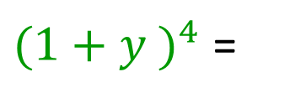
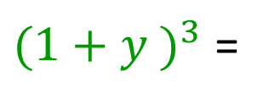
${(1+y)}^{n}$পদের বিস্তৃতি
$n=0, 1, 2, 3, 4, 5, ……$ এর জন্য
$${(1+y )}^{0}=$$
$$1$$
$${(1+y )}^{1}=$$
$$+$$
$$1 1$$
$$=$$
${(1+y )}^{2}$ =
$$+$$
$$+$$
1 2 1
$$=$$
$$=$$
${(1+y )}^{3}$ =
$$+$$
$$+$$
$$+$$
1 3 3 1
$$+$$
$$=$$
$$=$$
$$=$$
${(1+y )}^{4}$ =
$$+$$
$$+$$
$$+$$
1 4 6 4 1
$$=$$
$$=$$
$$=$$
$$=$$
${(1+y )}^{5}$ =
1 5 10 10 5 1
?
প্যাসকেলের ত্রিভূজবিধি
Notes:
এখানে প্রতিক্ষেত্রে প্রথমে ও শেষে বাম ও ডান দিকে 1 আছে। ত্রিভুজের মাঝখানের সংখ্যাগুলোর প্রত্যেকটি ঠিক উপরের দুইটি সংখ্যার যোগফল। প্রতিক্ষেত্রে ‘y’ এর সহগ ‘1’ ধরা হয়েছে।

Slide 9
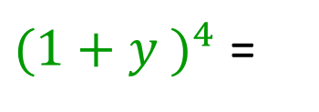
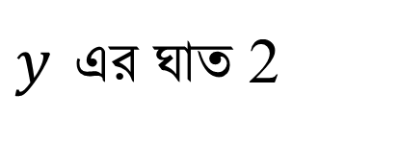
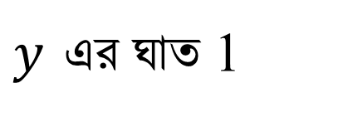
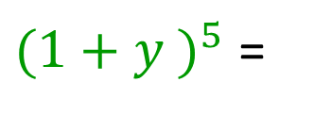
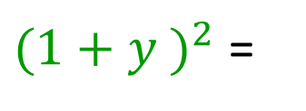
${(1+y)}^{n}$পদের বিস্তৃতি
$n=0, 1, 2, 3, 4, 5, ……$ এর জন্য
$y$এর ঘাত 1
$${(1+y )}^{0}=$$
$$1$$
$${(1+y )}^{1}=$$
$$1 + y$$
$y$এর ঘাত 2
${(1+y )}^{2}$ =
$${ 1 + 2 y+ y}^{2}$$
${(1+y )}^{3}$ =
$${ 1 + 3 y + 3 y}^{2 }+ y^{3}$$
${(1+y )}^{4}$ =
$$1+4 y+6{ y}^{2}+4 y^{3}+5 y^{4}+y^{5}$$
${(1+y )}^{5}$ =
$$1 + 5 y + 10{ y}^{2}+ 10 y^{3}+ 5{ y}^{4} + y^{5}$$
$y$এর ঘাত 1, 2, 3, 4, 5
Notes:
এখানে, প্রতিটি বিস্তৃতির প্রথমে এক আছে। পরবর্তী সাংখ্য সহগের সাথে y ( y এর বিভিন্ন ঘাতসহ) গুণ আকারে আছে। y এর ঘাত 1, 2, 3, …. বৃদ্ধি পেয়ে দ্বিপদী ঘাতের সমান হয়ে শেষ হয়েছে।

Slide 10
একক কাজ
সময়: ৪ মিনিট
কাজ প্যাসকেল ত্রিভূজবিধি অনুসারে ${(1+y)}^{4}$এর বিস্তৃতি নির্ণয় কর।
Notes:
প্রয়োজনে শিক্ষক সহায়তা করতে পারেন।

Slide 11
দলগত কাজ
সময়: ৭ মিনিট
কাজ প্যাসকেল ত্রিভূজবিধি অনুসারে ${(1+2x)}^{5}$এর বিস্তৃতি নির্ণয় কর।
Notes:
প্রয়োজনে শিক্ষক সহায়তা করতে পারেন।

Slide 12
মূল্যায়ন
1. প্রশ্ন: দ্বিপদী রাশি কী?
2. প্রশ্ন: প্যাসকেলের ত্রিভূজবিধিতে দ্বিপদী বিস্তৃতির প্রথমে ও
শেষে কী থাকে?
3. প্রশ্ন: প্যাসকেলের ত্রিভূজ বিধিতে দ্বিপদী বিস্তৃতির শেষ পদের
ঘাত কত হয়?
4. প্রশ্ন:দ্বিপদী বিস্তৃতির ঘাত $n=5$হলে, এর পদ সংখ্যা কত হবে?
ক 4 খ 5 টি গ 6 টি ঘ 2 টি

Slide 13
বাড়ির কাজ
প্যাসকেল ত্রিভূজবিধির সাহায্যে ${(1+2y)}^{4} এর বিস্তৃতি নির্ণয় কর।$

Slide 14
$$1$$
$$1 1$$
1 2 1
1 3 3 1
1 4 6 4 1
1 5 10 10 5 1
ধন্যবাদ

